Slide 1


Slide 2

في حصة اليوم ستتدربون على إلقاء قصيدة « نداء التعايش» بشكل معبر.
اختتام الحصة
إنتاج كتابي ح4
إنتاج كتابي ح3
افتتاح الحصة
أَقْرَأُ ٱلْقَصيدَةَ بِشَكْلٍ مُعَبِّرٍ.

Slide 3



من يقوم إلى السبورة ويلقي القصيدة بشكل معبر؟ الفائز من قدم أحسن إلقاء.
اختتام الحصة
إنتاج كتابي ح4
إنتاج كتابي ح3
افتتاح الحصة

Slide 4



الفائز في هذه الحصة هو ...........................................................................
اختتام الحصة
إنتاج كتابي ح4
إنتاج كتابي ح3
افتتاح الحصة

Slide 5



إنتاج كتابي (ح3)
كتابة مسودة النص الوصفي.

Slide 6
في هذه الحصة، ستطبقون ما تعلمتموه خلال جميع الحصص السابقة لكتابة نص وصفي.
اختتام الحصة
إنتاج كتابي ح4
إنتاج كتابي ح3
افتتاح الحصة
سَأَكْتُبُ نَصّاً وَصْفِيّاً.

Slide 7

من يذكرنا بتعريف الوصف؟
اختتام الحصة
إنتاج كتابي ح4
إنتاج كتابي ح3
افتتاح الحصة
ما ٱلْمَقْصودُ بِٱلْوَصْفِ؟

Slide 8
نتذكر جماعة. من يقرأ؟
اختتام الحصة
إنتاج كتابي ح4
إنتاج كتابي ح3
افتتاح الحصة
اَلْوَصْفُ هُوَ ٱسْتِعْمالُ ٱللُّغَةِ لِتَقْديمِ شَخْصٍ أَوْ مَشْهَدٍ بِأُسْلوبٍ يُساعِدُ ٱلْقارِئَ أَوِ ٱلْمُسْتَمِعَ عَلى تَخَيُّلِهِ.

Slide 9
من يذكرنا بالعناصر التي نصفها في شخص؟
اختتام الحصة
إنتاج كتابي ح4
إنتاج كتابي ح3
افتتاح الحصة
ما ٱلْعَناصِرُ ٱلَّتي نَصِفُها في شَخْصٍ؟

Slide 10
نتذكر جماعة. من يقرأ؟
اختتام الحصة
إنتاج كتابي ح4
إنتاج كتابي ح3
افتتاح الحصة
قامَتُهُ؛
شَكْلُهُ؛
هِنْدامُهُ؛
أَفْعالُهُ؛
تَعابيرُ وَجْهِهِ.

Slide 11
من يذكرنا بالعناصر التي نصفها في مشهد؟
اختتام الحصة
إنتاج كتابي ح4
إنتاج كتابي ح3
افتتاح الحصة
ما ٱلْعَناصِرُ ٱلَّتي نَصِفُها في مَشْهَدٍ؟

Slide 12
نتذكر جماعة. من يقرأ؟
اختتام الحصة
إنتاج كتابي ح4
إنتاج كتابي ح3
افتتاح الحصة
زَمانُ ٱلْمَشْهَدِ؛
مَوْقِعُ ٱلْمَشْهَدِ؛
مُكَوِّناتُ ٱلْمَشْهَدِ.

Slide 13
ما تصميم النص الوصفي الذي تعلمتموه في الحصة الماضية؟
اختتام الحصة
إنتاج كتابي ح4
إنتاج كتابي ح3
افتتاح الحصة
ما عَناصِرُ تَصْميمِ ٱلنَّصِّ ٱلْوَصْفِيِّ؟

Slide 14

نتذكر جماعة. من يقرأ؟
اختتام الحصة
إنتاج كتابي ح4
إنتاج كتابي ح3
افتتاح الحصة
أُحَدِّدُ ٱلزَّمانَ وَٱلْمَكانَ وَأَصِفُ ٱلْمَشْهَدَ بِشَكْلٍ عامٍّ.
مُقَدِّمَةٌ
فِقْرَةٌ لِوَصْفِ عَناصِرِ ٱلْمَكانِ وأُخْرى لِوَصْفِ ٱلْأَشْخاصِ.
عَرْضٌ
أُعَبِّرُ عَنْ شُعوري وَأَنا أَنْظُرُ إِلى ٱلْمَشْهَدِ.
خاتِمَةٌ

Slide 15
من يذكرنا بالأساليب والظواهر اللغوية التي تساعدنا على الوصف؟
اختتام الحصة
إنتاج كتابي ح4
إنتاج كتابي ح3
افتتاح الحصة
ما ٱلْأَساليبُ وَٱلظَّواهِرُ ٱللُّغَوِيَّةُ ٱلَّتي نَسْتَعْمِلُها في ٱلْوَصْفِ؟

Slide 16
نتذكر جماعة. من يقرأ؟
اختتام الحصة
إنتاج كتابي ح4
إنتاج كتابي ح3
افتتاح الحصة
أُسْلوبُ ٱلتَّشْبيهِ؛
اَلنَّعْتُ ٱلْحَقيقِيُّ؛
اَلنَّعْتُ ٱلسَّبَبِيُّ؛
اَلْحالُ؛
أُسْلوبُ ٱلتَّفْضيلِ.

Slide 17
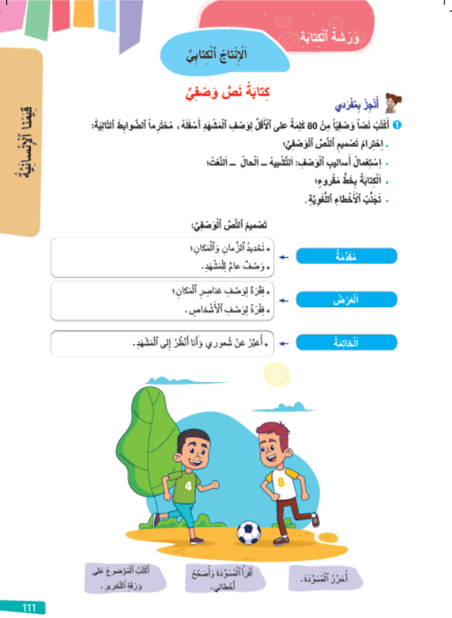
خذوا كراساتكم الصفحة «111».
اختتام الحصة
إنتاج كتابي ح4
إنتاج كتابي ح3
افتتاح الحصة

Slide 18
من يقرأ التعليمة؟
اختتام الحصة
إنتاج كتابي ح4
إنتاج كتابي ح3
افتتاح الحصة

Slide 19
خذوا دفاتر البحث وارسموا جدول وصف المشهد بجميع مكوناته.
اختتام الحصة
إنتاج كتابي ح4
إنتاج كتابي ح3
افتتاح الحصة
 | زَمانُ ٱلْمَشْهَدِ
 | مَوْقِعُ ٱلْمَشْهَدِ
............. ............. ............: .............. ............. | مُكَوِّناتُ ٱلْمَشْهَدِ

Slide 20

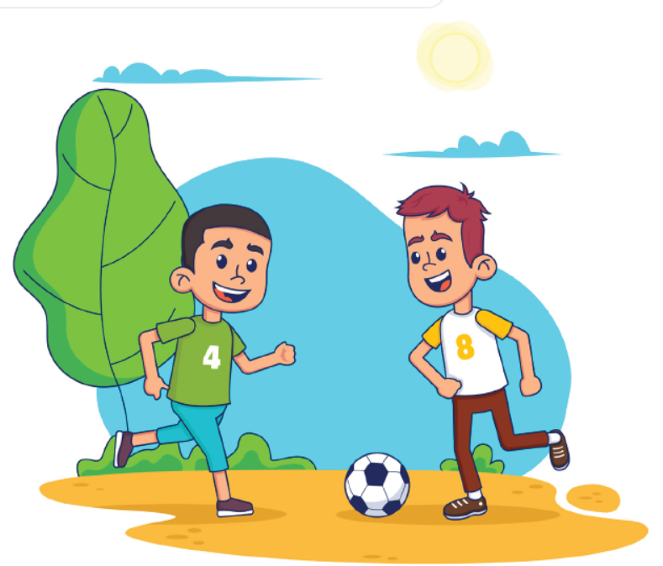
حددوا عناصر المشهد وقوموا بملء الجدول بأوصاف مناسبة.
اختتام الحصة
إنتاج كتابي ح4
إنتاج كتابي ح3
افتتاح الحصة

Slide 21
استعينوا بالأوصاف المسجلة على الجدول واكتبوا مسودة النص الوصفي على دفاتر البحث وفق التصميم التالي:
اختتام الحصة
إنتاج كتابي ح4
إنتاج كتابي ح3
افتتاح الحصة
أُحَدِّدُ ٱلزَّمانَ وَٱلْمَكانَ وَأَصِفُ ٱلْمَشْهَدَ بِشَكْلٍ عامٍّ.
مُقَدِّمَةٌ
فِقْرَةٌ لِوَصْفِ عَناصِرِ ٱلْمَكانِ وأُخْرى لِوَصْفِ ٱلْأَشْخاصِ.
عَرْضٌ
أُعَبِّرُ عَنْ شُعوري وَأَنا أَنْظُرُ إِلى ٱلْمَشْهَدِ.
خاتِمَةٌ

Slide 22
سنلعب لعبة الأضداد. من يتحدى أصدقاءه بالبحث عن ضد كلمة شريطة أن يعرف الجواب.
الفائز هو من استطاع الاستمرار في تحدي زملائه.
اختتام الحصة
إنتاج كتابي ح4
إنتاج كتابي ح3
افتتاح الحصة
لُعْبَةُ ٱلْأَضْدادِ

Slide 23
توجيه
أثناء كتابة المسودة، يتجول الأستاذ بين الصفوف لمساعدة التلاميذ على تصحيح أخطائهم ويذكرهم ببعض الأساليب المستعملة في كل عنصر من عناصر التصميم. كما يسجل على مذكرته الخاصة بعض الأخطاء وأسماء مرتكبيها، من قبيل:
عدم احترام التصميم .
أخطاء لغوية مترددة.
خلال المرحلة الموالية (قراءة المسودة وتصحيحها)، يركز الأستاذ على قراءة أعمال التلاميذ الذين سجل أسماءهم على مذكرته، ويذكرهم بالأخطاء التي ارتكبوها ثم يقدم التغذية الراجعة المناسبة (توجيه – تصحيح الخطأ على السبورة... توجيه حول الخط).

Slide 24
إنتاج كتابي (ح4).
تصحيح المسودة.

Slide 25

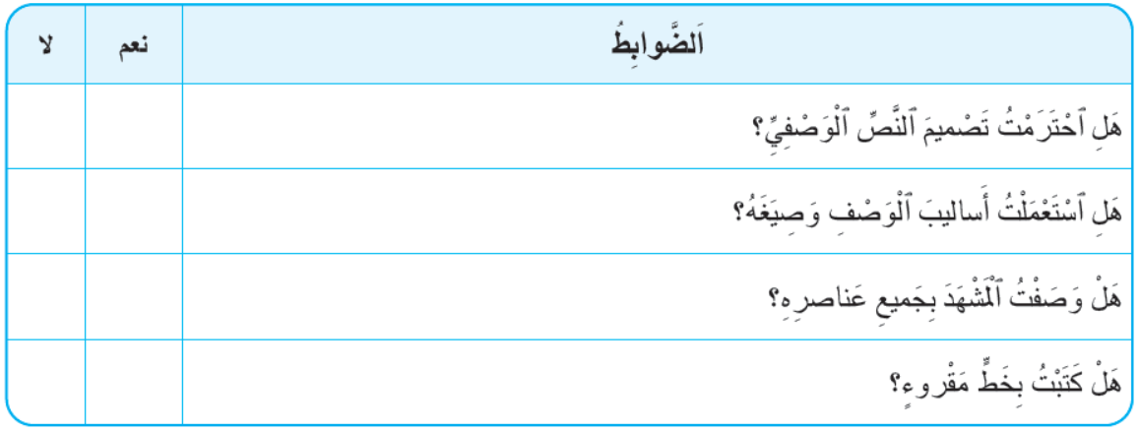
من يقرأ المسودة بصوت مرتفع؟(مطالبة التلاميذ بتعبئة بطاقة التصحيح الذاتي-ص112- بعد المناقشة).
اختتام الحصة
إنتاج كتابي ح4
إنتاج كتابي ح3
افتتاح الحصة

Slide 26

كل منكم يصحح أخطاءه على دفتره. ( يقدم الأستاذ المساعدة لباقي التلاميذ).
اختتام الحصة
إنتاج كتابي ح4
إنتاج كتابي ح3
افتتاح الحصة
أُصَحِّحُ أَخْطائي وَفْقَ ٱلتَّوْجيهاتِ ٱلَّتي حَصَلْتُ عَلَيْها مِنْ أُسْتاذي/تي وَزُمَلائي.

Slide 27
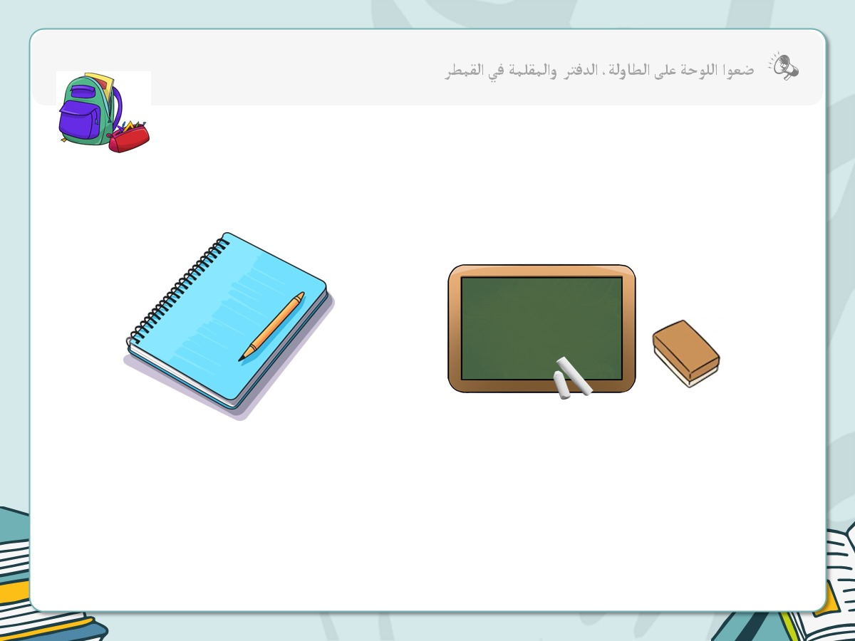
خذوا دفاتر القسم وسجلوا تاريخ اليوم، ثم انقلوا إنتاجاتكم بعد تصحيحها بخط سليم ومقروء.
اختتام الحصة
إنتاج كتابي ح4
إنتاج كتابي ح3
افتتاح الحصة

Slide 28
اختتام الحصة
اختتام الحصة
ماذا تعلمت اليوم؟
الواجب المنزلي.

Slide 29
من يذكرنا بعناصر تصميم النص الوصفي؟
اختتام الحصة
إنتاج كتابي ح4
إنتاج كتابي ح3
افتتاح الحصة
ما عَناصِرُ تَصْميمِ ٱلنَّصِّ ٱلْوَصْفِيِّ؟

Slide 30
الفائزون بنجمة السلوك هم:
اختتام الحصة
إنتاج كتابي ح4
إنتاج كتابي ح3
افتتاح الحصة

Slide 31

إلى اللقاء في الحصة المقبلة.
اختتام الحصة
إنتاج كتابي ح4
إنتاج كتابي ح3
افتتاح الحصة

Slide 32

بناء على إنجازات المتعلمين خلال الممارسة المستقلة
ما تقديرك لنسبة التحكم في هدف الدرس؟
تسجل النسبة على صفحة اليوم من مذكرة الأستاذ.

